Slide 1

边缘环境下基于指针网络的
服务请求调度策略
姜德纶 指导教师：李兵

Slide 2

目录
01
问题背景
02
论文主要工作
03
实验结果
04
总结

Slide 3
问题背景
第一部分
Part One
ISSUE BACKGROUND

Slide 4
边缘计算&云计算
云计算
边缘计算
将任务发送到云端中进行处理
将服务部署到网络边缘，缩短传输时延
云服务器资源充足，运算能力强
距离终端设备近，传输时延短
通信距离远，时延较高
资源和运算能力与云端相比较为有限

Slide 5
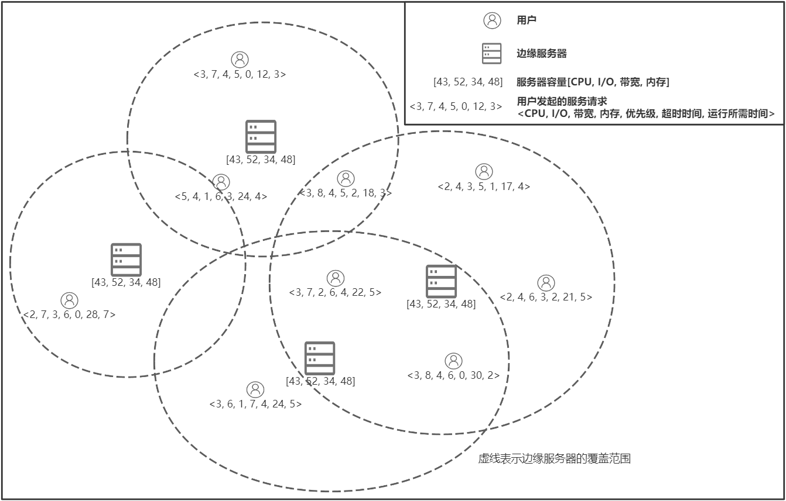
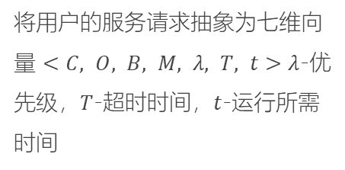
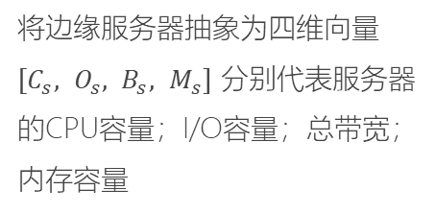
场景描述
用户向覆盖范围内的边缘服务器随机发送请求
将边缘服务器抽象为四维向量 $[C_{s}, O_{s}, B_{s}, M_{s}]$ 分别代表服务器的CPU容量；I/O容量；总带宽；内存容量
将用户的服务请求抽象为七维向量 $<C, O, B, M, λ, T, t>λ$-优先级，$T$-超时时间，$t$-运行所需时间

Slide 6
问题定义
服务请求调度策略
当QPS较高的时候，多个服务请求需要在边缘服务器内部进行排队
通过安排服务请求的执行顺序，缩短运行时间，降低超时率，同时兼顾高优先级任务优先执行
本质：多目标优化问题

Slide 7
论文主要工作
第二部分
Part One
MAIN WORK OF PAPER

Slide 8
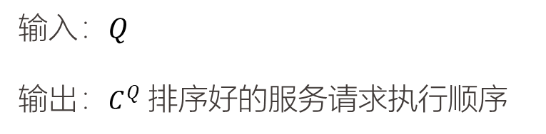
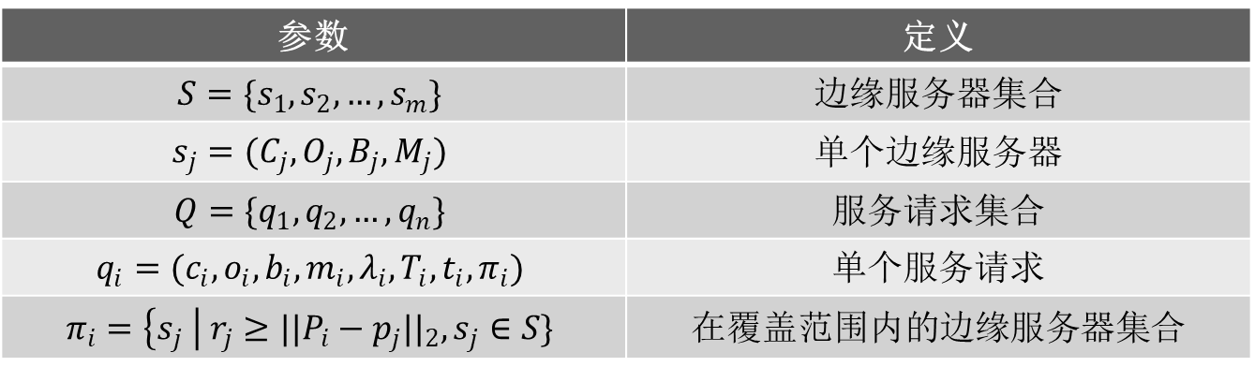
问题建模
参数 | 定义
$$S=\{s_{1}, s_{2}, …, s_{m}\}$$ | 边缘服务器集合
$$s_{j}=(C_{j}, O_{j}, B_{j}, M_{j})$$ | 单个边缘服务器
$$Q=\{q_{1}, q_{2}, …, q_{n}\}$$ | 服务请求集合
$$q_{i}=(c_{i}, o_{i}, b_{i}, m_{i}, λ_{i}, T_{i}, t_{i}, π_{i})$$ | 单个服务请求
$$π_{i}=\left\{s_{j} \right| r_{j}≥{||P_{i}−p_{j}||}_{2}, s_{j}∈S\}$$ | 在覆盖范围内的边缘服务器集合
输入：$Q$
输出：$C^{Q}$ 排序好的服务请求执行顺序
Notes:
仅列出了主要参数

Slide 9
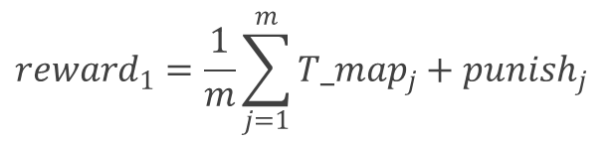
优化目标
① 运行时间
$${reward}_{1}=\frac{1}{m}\sum_{j=1}^{m}{{T_map}_{j}+{punish}_{j}}$$
服务器内部通过并行方式运行服务请求
$T_map为$计算得出的运行时间集合，具体算法见论文Algorithm 1
$punish$为超时惩罚，每次发生超时将运行时间 + $\frac{t_{i}}{α}$ ，其中$α$为服务器负载系数，它的含义是：平均情况下每台边缘服务器同时能容纳的服务请求个数

Slide 10
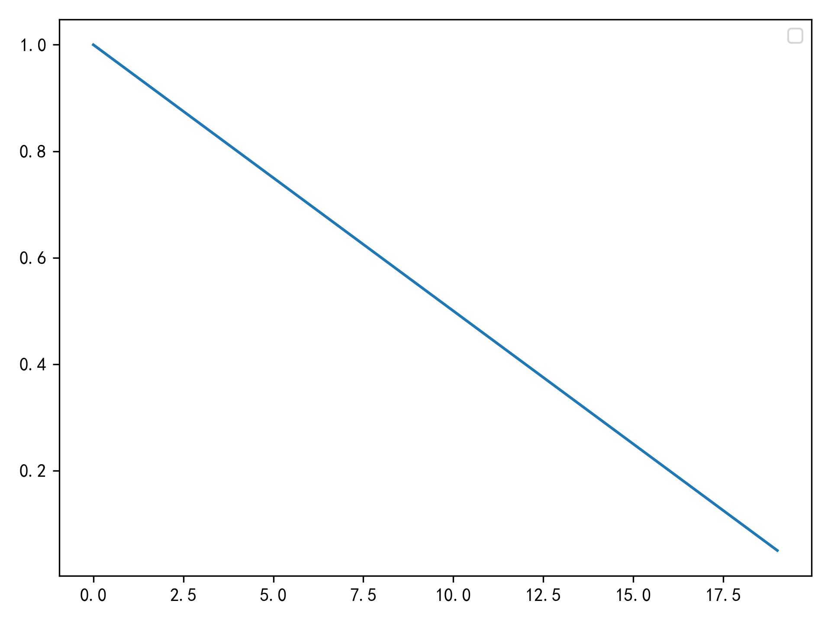
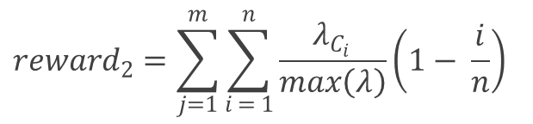
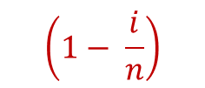
优化目标
$$\left(1− \frac{i}{n}\right)$$
② 优先级
$${reward}_{2}=\sum_{j=1}^{m}{\sum_{i = 1}^{n}{\frac{λ_{C_{i}}}{\max\left(λ\right)}\left(1− \frac{i}{n}\right)}}$$
该优化目标是让优先级高的任务尽可能先运行
$λ_{C_{i}}为$第 $i$个运行的服务请求对应的优先级
$λ$ 取值(0,1,2,3,4), 0 优先级最高

Slide 11

优化目标
③ 超时率
$${reward}_{3}=\frac{n_{out}}{n}$$
归一化
$$reward=\frac{1}{n}{reward}_{1}+\frac{1}{n}{reward}_{2}+{reward}_{3}$$
优化目标：降低${reward}_{1}、$ ${reward}_{2}$、 ${reward}_{3}$ 的值

Slide 12
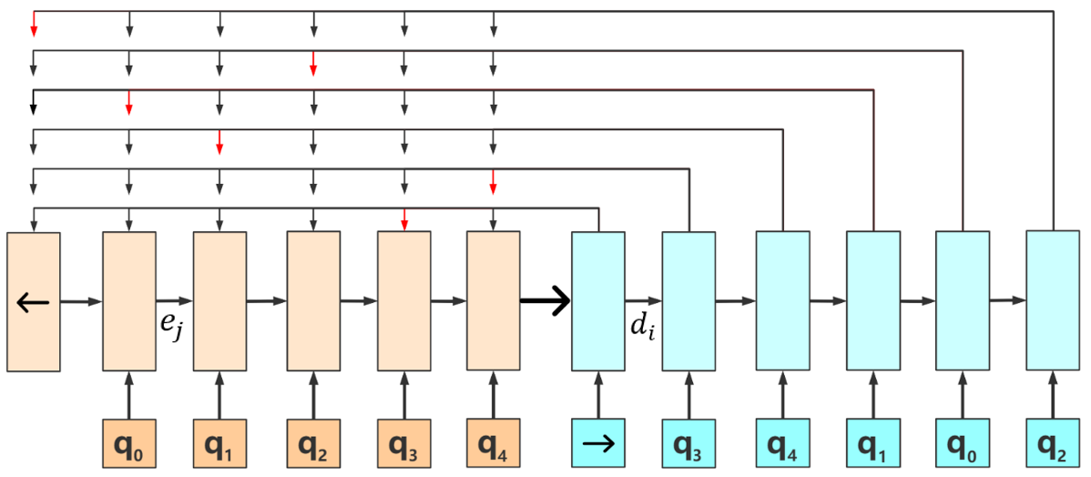
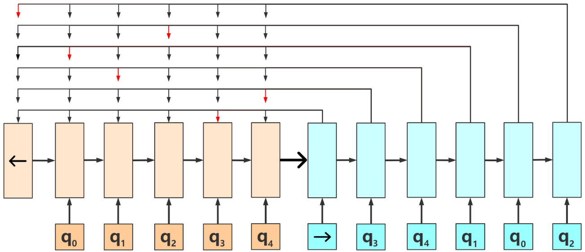
指针网络
编码器RNN + 解码器RNN
编码器将输入序列转化为一种中间向量的表达形式，作为解码器的输入
解码器在每一步中利用注意力机制选取输入序列中权重最大的服务请求

Slide 13
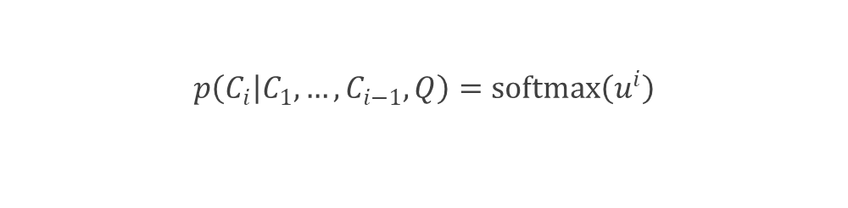
注意力机制
$e_{j}$表示编码器在第$j$步的隐藏层输出；$d_{i}$表示解码器在第$i$步的隐藏层输出
$$u_{j}^{i}=v^{T}\tanh\left(W_{1}e_{j}+W_{2}d_{i}\right) j∈\left(1 , … , n\right)$$
$$\left.p\left(C_{i}\right|C_{1}, …, C_{i−1}, Q\right)=softmax\left(u^{i}\right)$$
$转化为$输出序列的概率向量，$v^{T}$、$W_{1}$、$W_{2}$是指针网络待训练的参数

Slide 14
强化学习
采用基于策略梯度^{①}的强化学习方式训练指针网络的参数
用$reward(C^{Q}|Q)$表示已知服务请求集合$Q$的情况下，采取策略$C^{Q}$时$reward$的函数值
$J\left(θ | Q\right)=E_{C^{Q}\sim pθ\left(. | Q\right)}reward\left(C^{Q} | Q\right)$
$J\left(θ | Q\right)$表示指针网络的优化目标：$reward$的期望
$$∇_{θ}J\left(θ | Q\right)=E_{C\sim pθ\left(. | Q\right)}\left[\left(reward\left(C | Q\right)−b\left(Q\right)\right)∇_{θ}\log_{pθ}\left(C | Q\right)\right]$$
① Bello I, Pham H, Le Q V, et al.Neural Combinatorial Optimization with Reinforcement Learning[J].2016.
Notes:
$b\left(Q\right)$是一个与采取的策略$C^{Q}$无关的基线函数，它的作用是通过估计$reward$的值从而减小梯度的方差

Slide 15
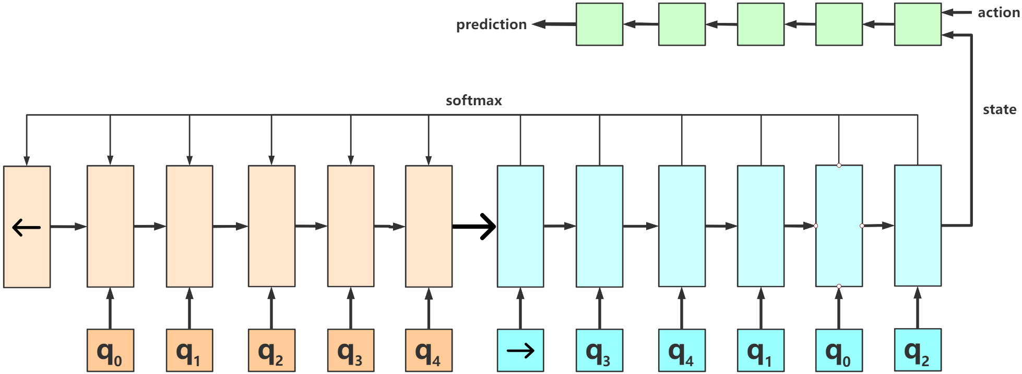
行动者-评论家模型
下半部分为行动者网络，上半部分为评论家网络
评论家网络是一个由长短期记忆网络(LSTM)单元组成的循环神经网络(RNN)
Notes:
加速训练，提高训练效果

Slide 16

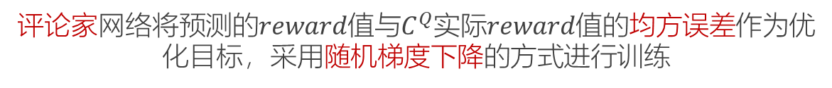
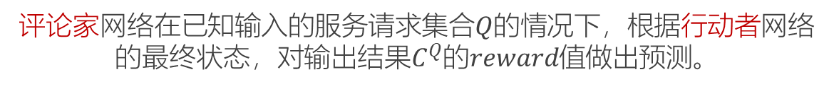
行动者-评论家模型
评论家网络在已知输入的服务请求集合$Q$的情况下，根据行动者网络的最终状态，对输出$结果C^{Q}$的$reward$值做出预测。
评论家网络将预测的$reward$值与$C^{Q}$实际$reward$值的均方误差作为优化目标，采用随机梯度下降的方式进行训练
$$l\left(θ_{v}\right)=\frac{1}{B}\sum_{i=1}^{B}{{\left\|b_{θ_{v}}\left(Q_{i}\right)−reward\left(C_{i}^{Q} | Q_{i}\right)\right\|}_{2}^{2}}$$

Slide 17
实验结果
第三部分
Part One
EXPERIMENT RESULT

Slide 18
对比算法
随机算法：随机选择服务请求的执行顺序
贪心算法：将服务请求中的各项数据带权求和，按照从小到大的顺序作为执行顺序 —— 论文Algorithm 3
多级反馈队列调度算法：改进CPU处理机调度算法中的多级反馈队列调度算法^{①} ，使其适用于本论文讨论的问题—— 论文Algorithm 4
① 彭民德, 彭浩.计算机操作系统[M].清华大学出版社,2014.

Slide 19
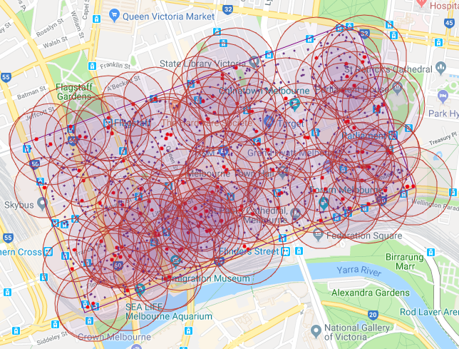
实验数据
参考真实的数据集EUA①生成实验数据。该数据集包含墨尔本中央商务区中125个基站和那些基站周围的816个移动用户的地理位置
选取$m$台边缘服务器和在这些边缘服务器覆盖范围内的$n$个服务请求作为实验数据
① https://github.com/swinedge/eua-dataset
Notes:
具体数据按照一定规则随机生成

Slide 20
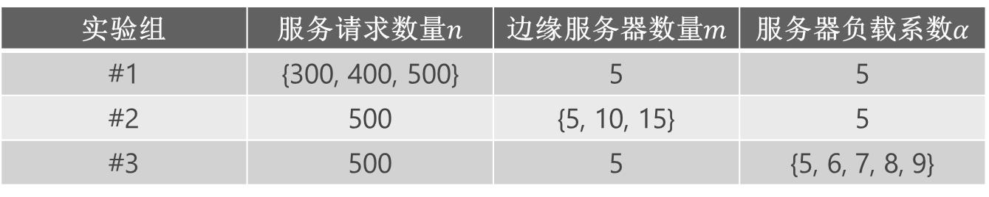
实验组设计
控制三个变量：服务请求数量$n$；边缘服务器数量$m$；服务器负载系数$α$
实验组 | 服务请求数量$n$ | 边缘服务器数量$m$ | 服务器负载系数$α$
#1 | {300, 400, 500} | 5 | 5
#2 | 500 | {5, 10, 15} | 5
#3 | 500 | 5 | {5, 6, 7, 8, 9}

Slide 21
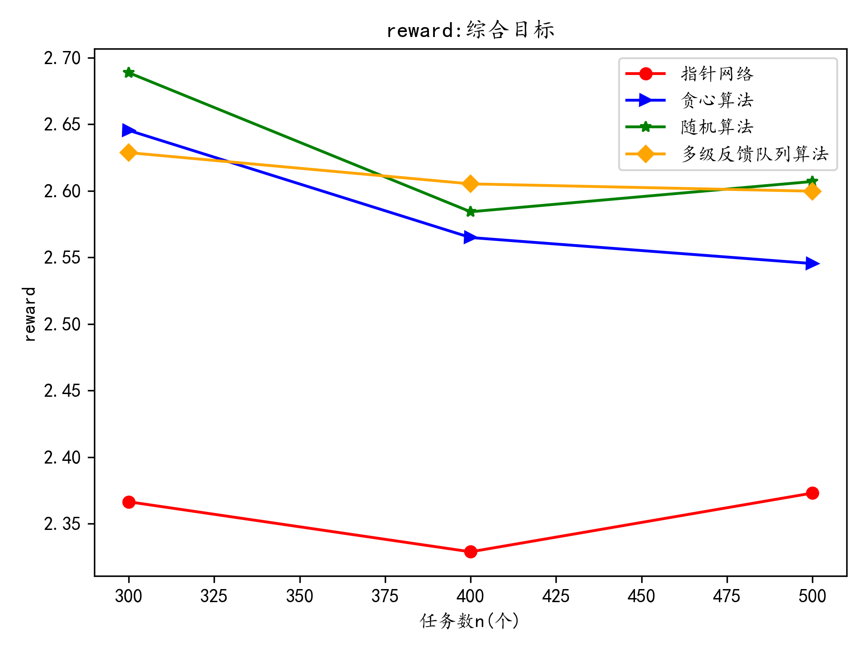
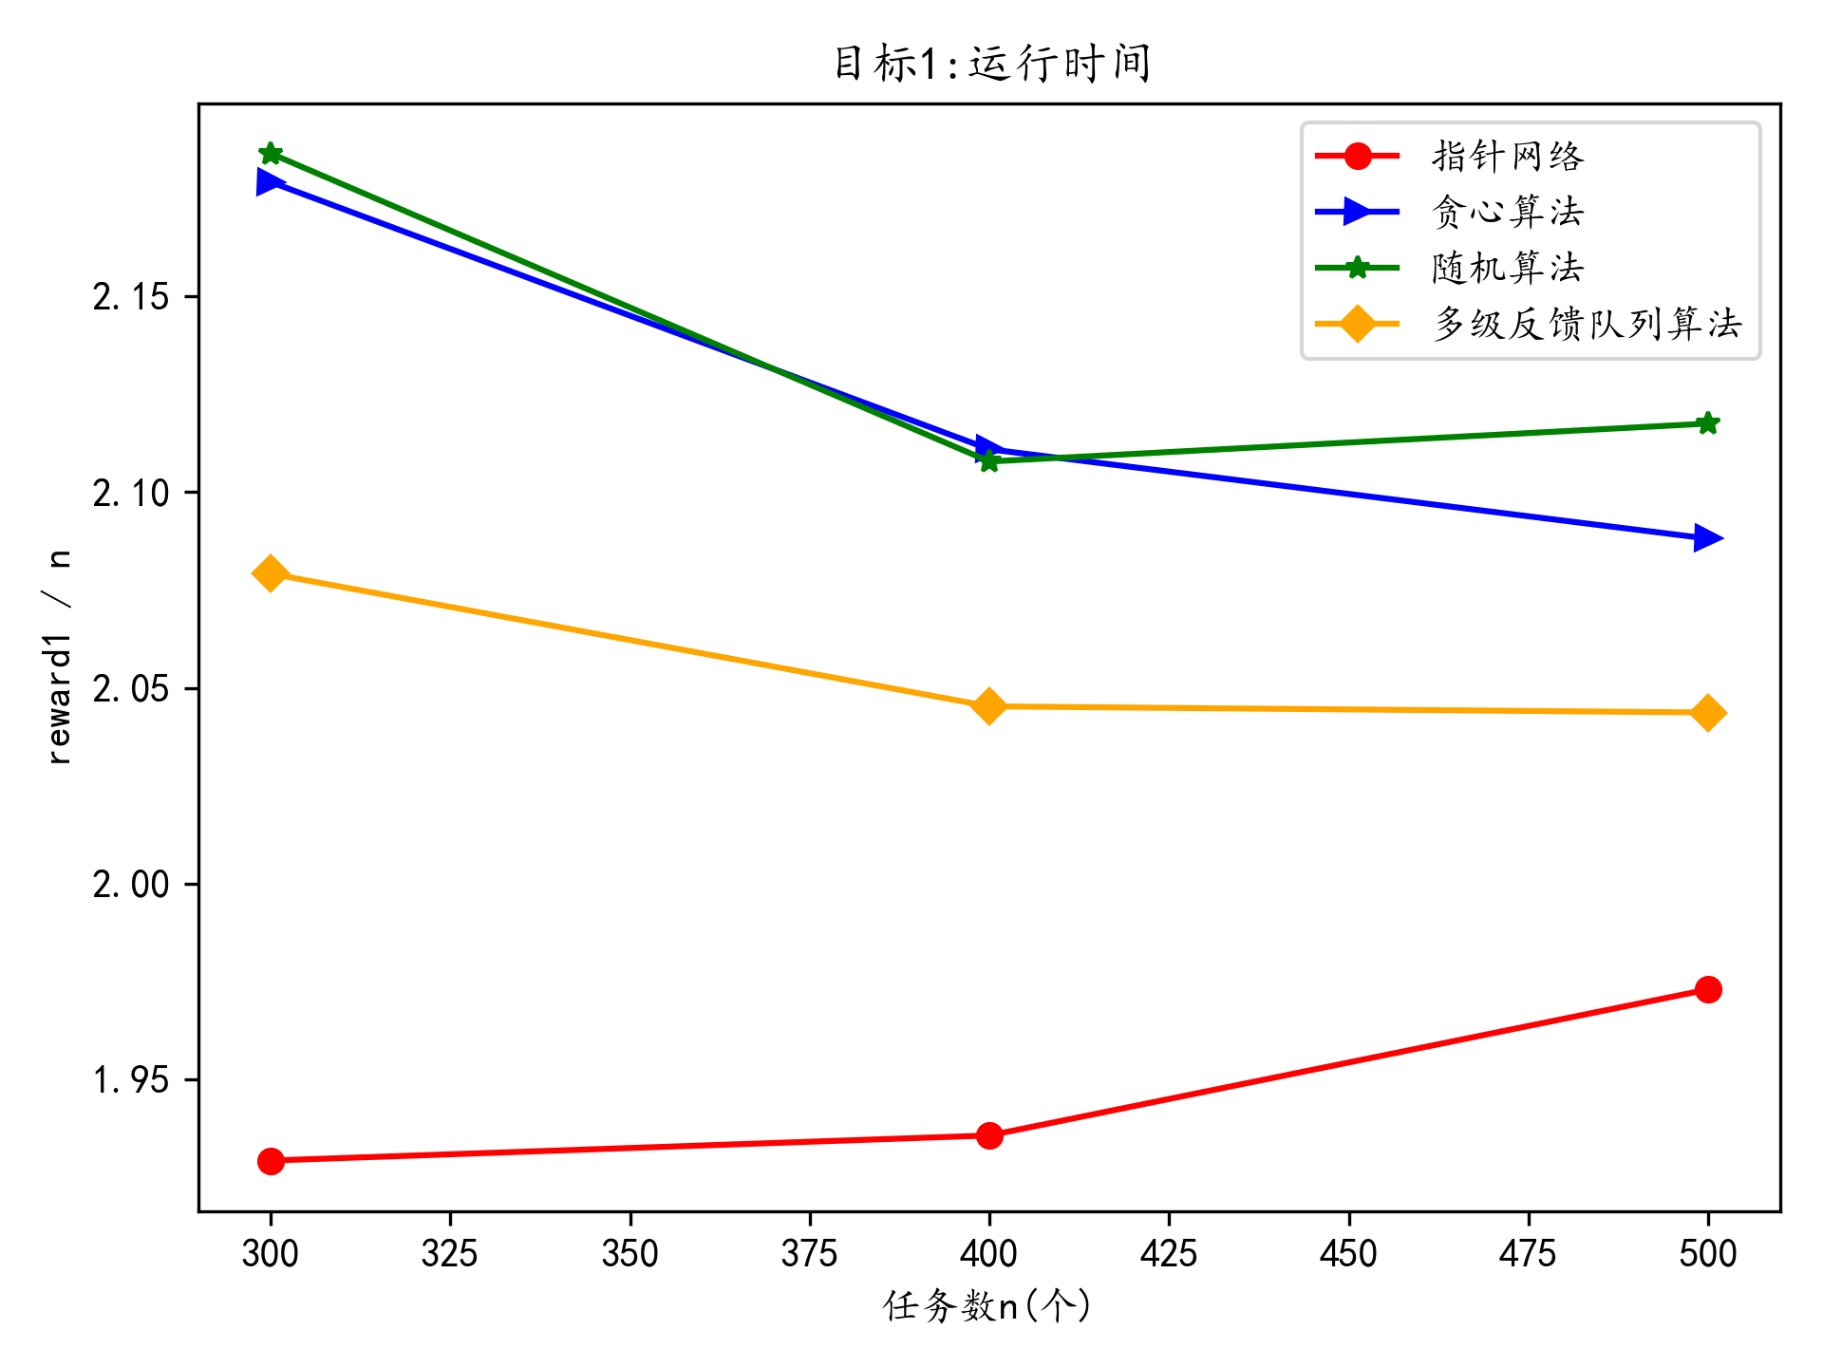
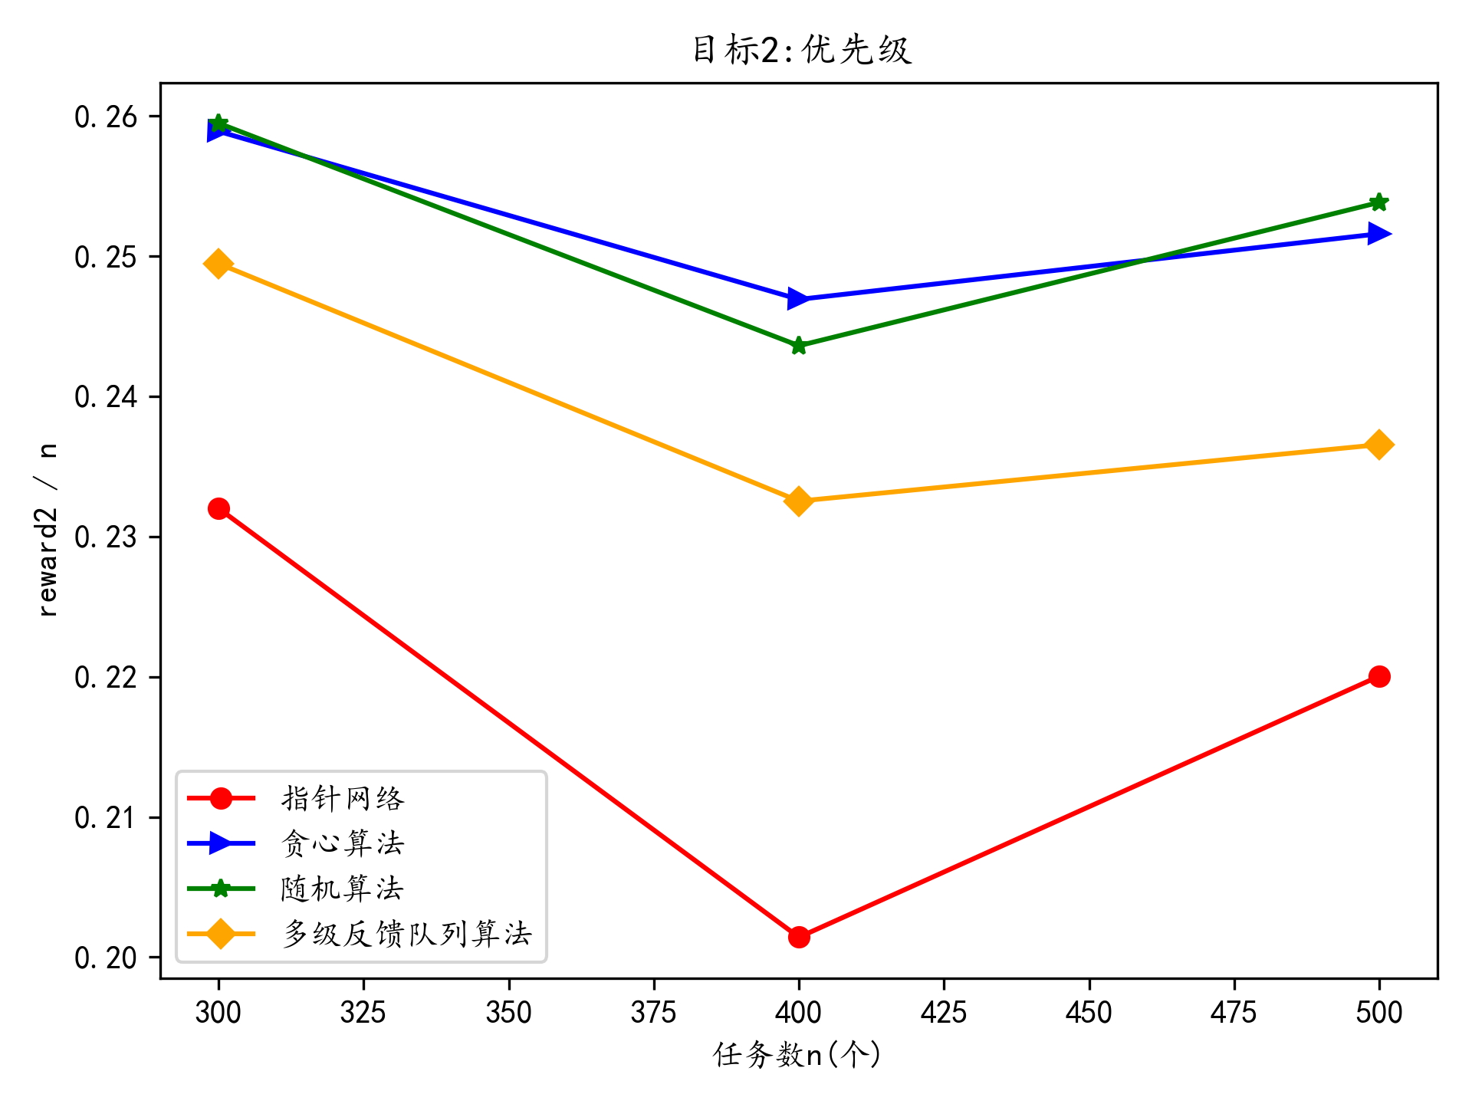
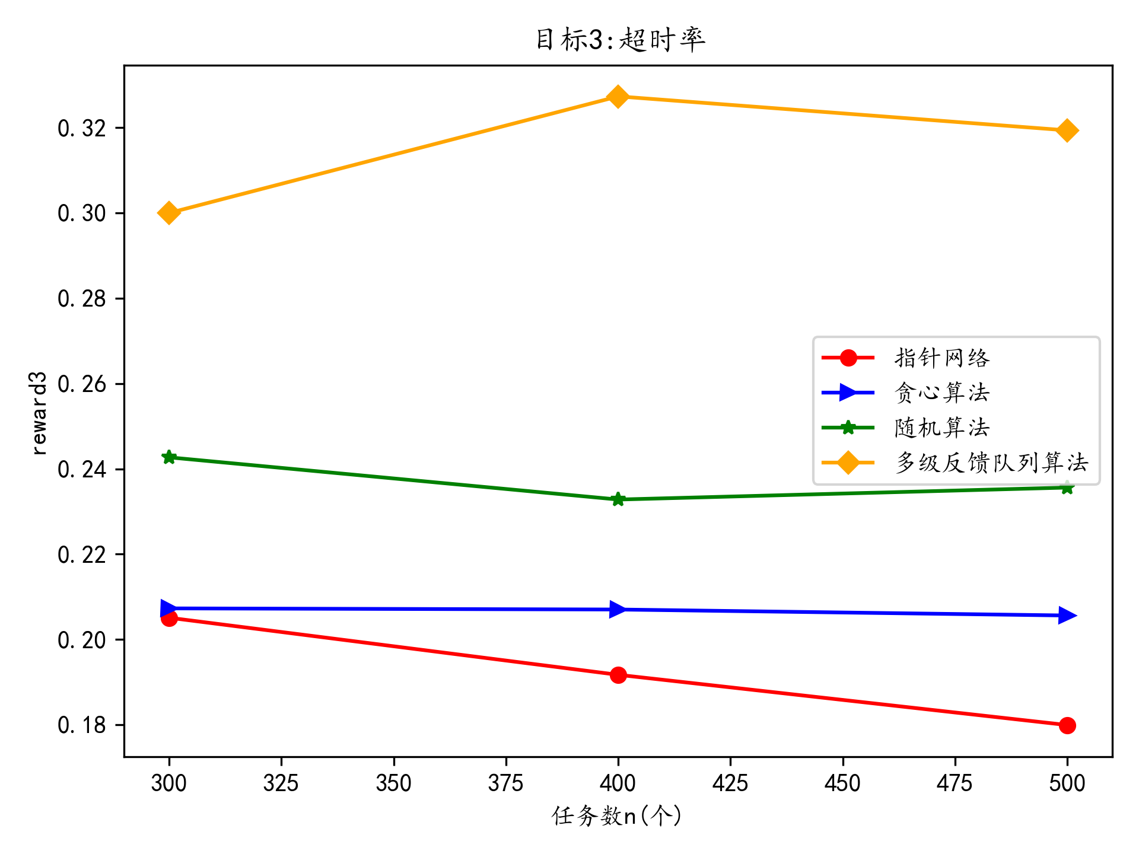
实验组 #1
Notes:
改变服务请求数量

Slide 22
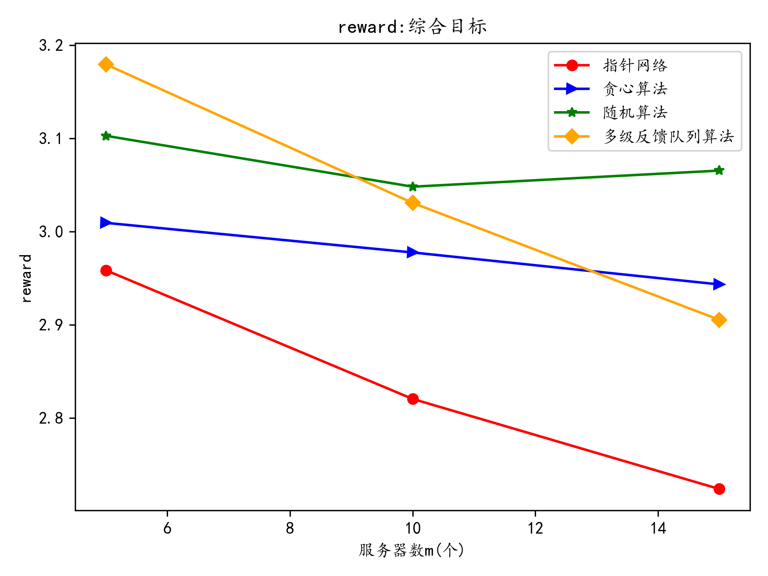
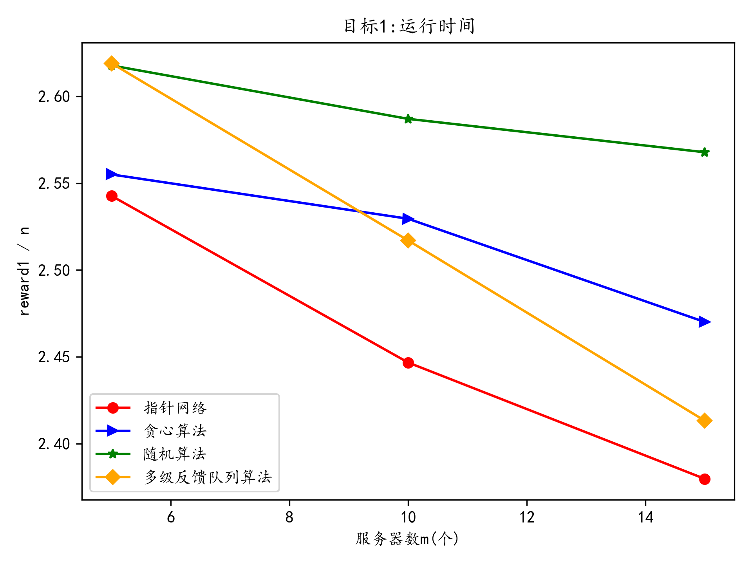
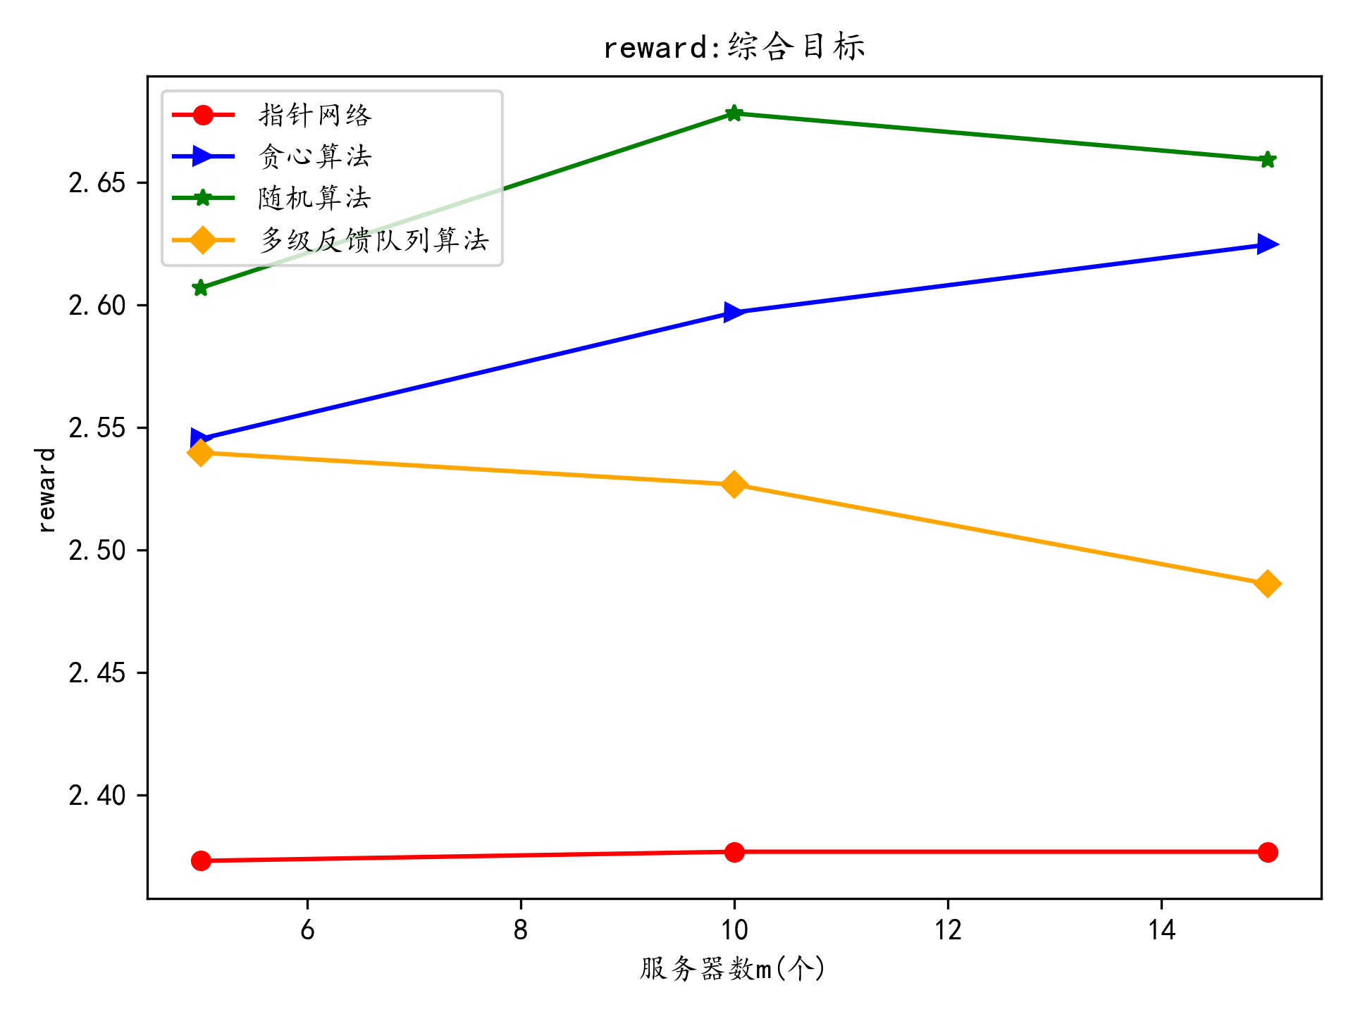
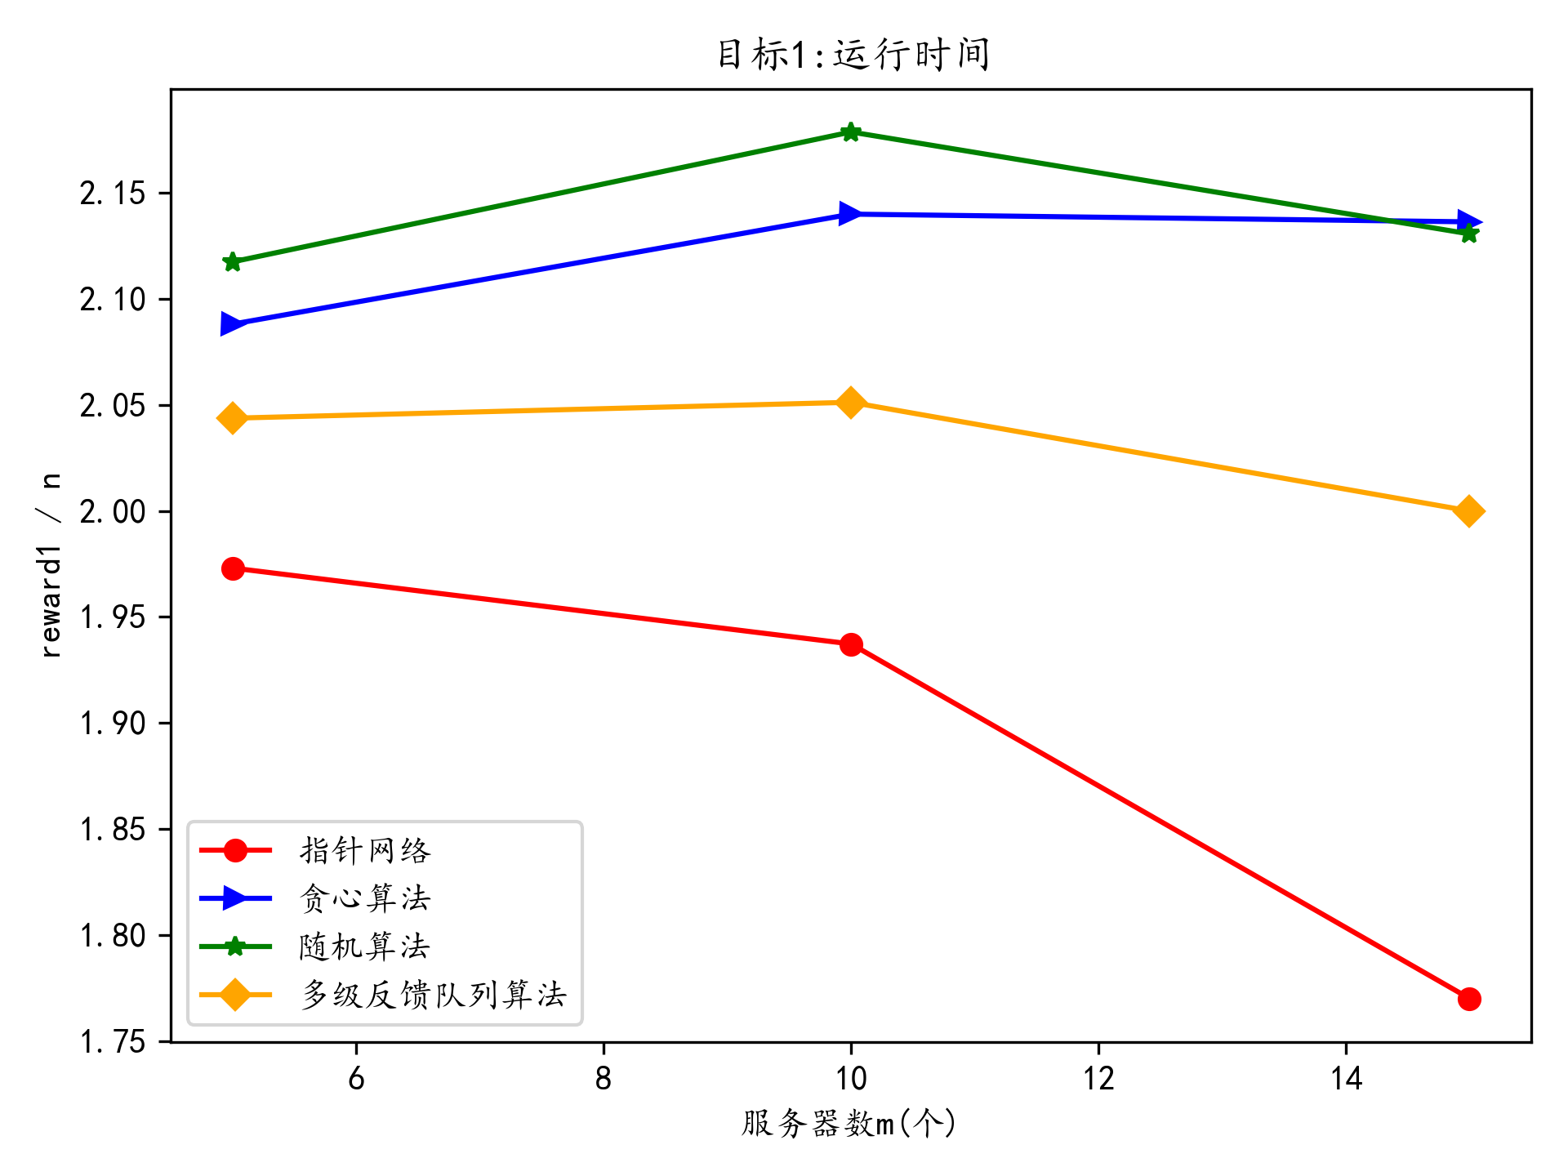
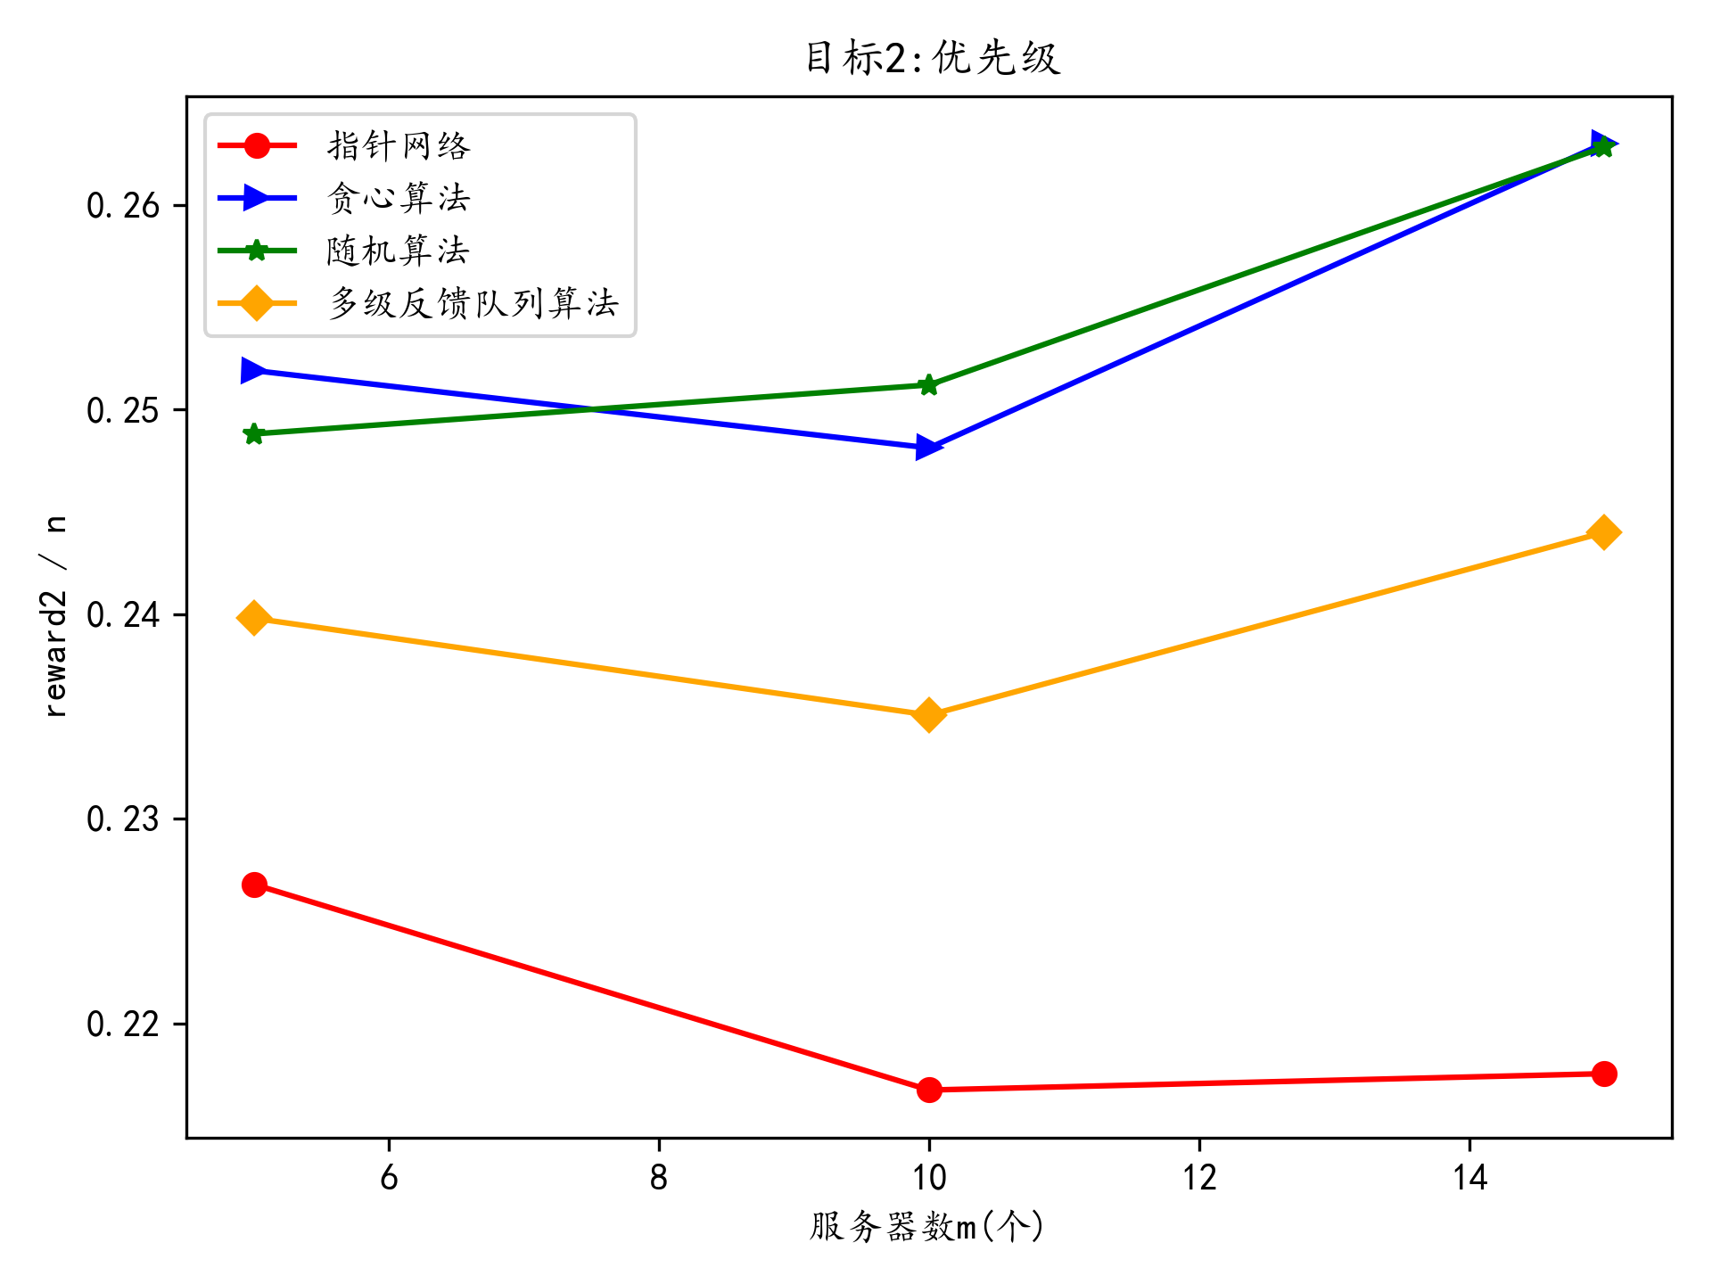
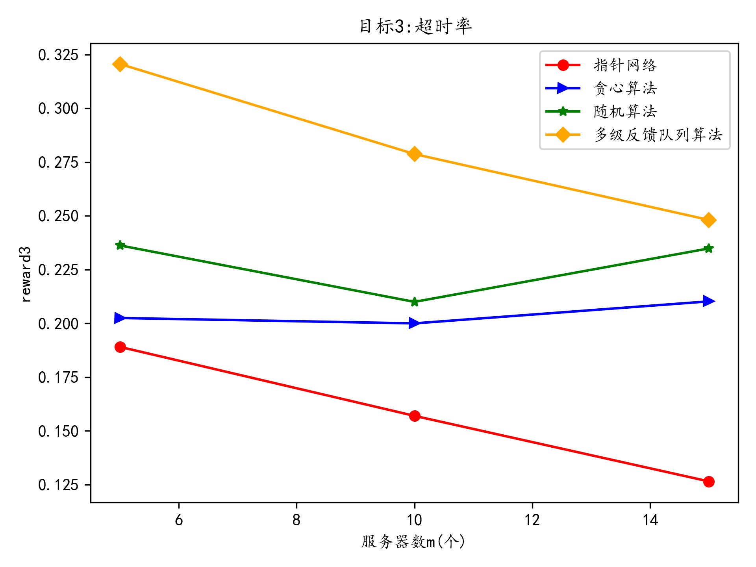
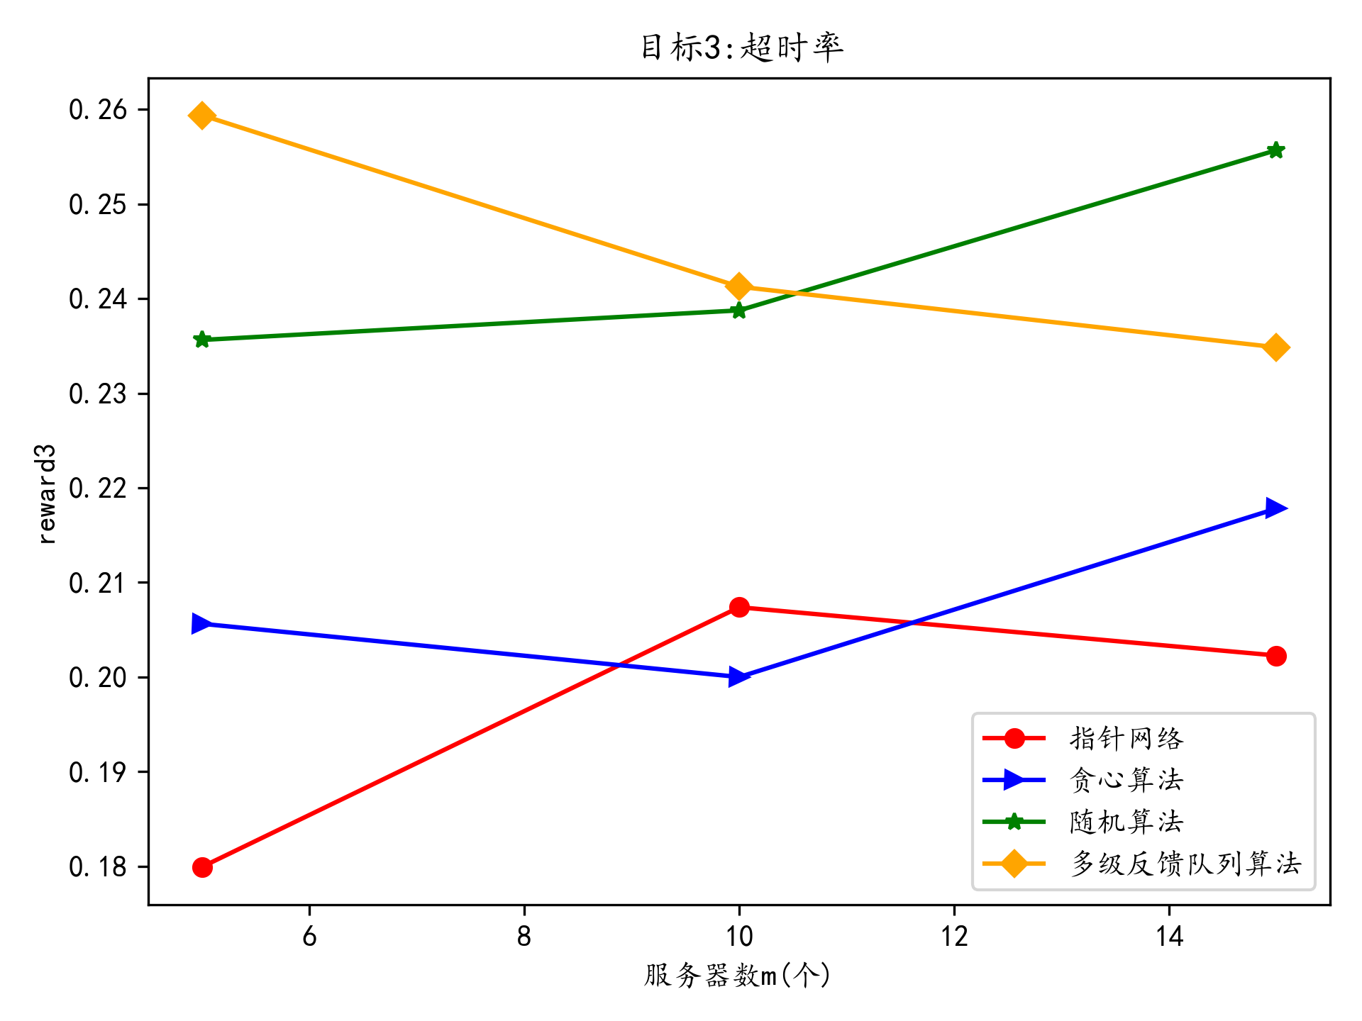
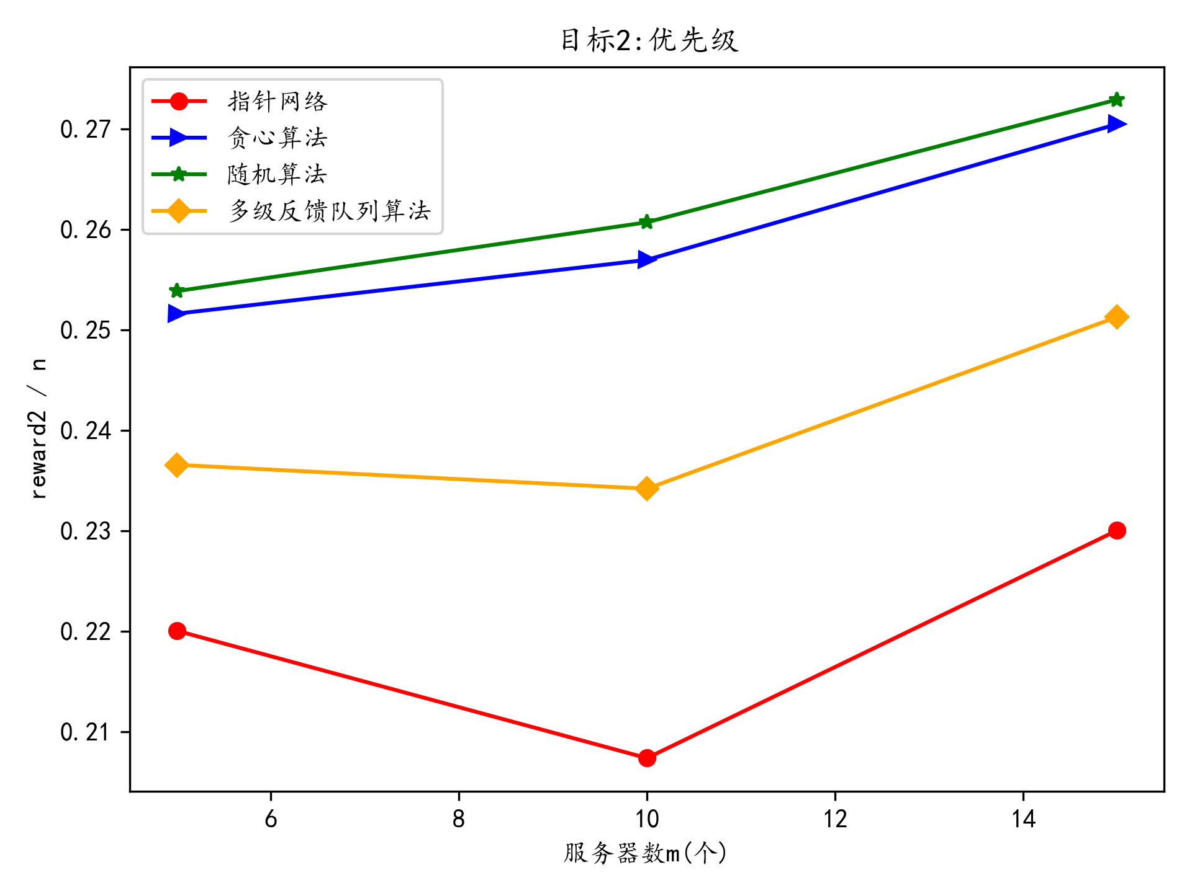
实验组 #2
Notes:
改变边缘服务器数量

Slide 23
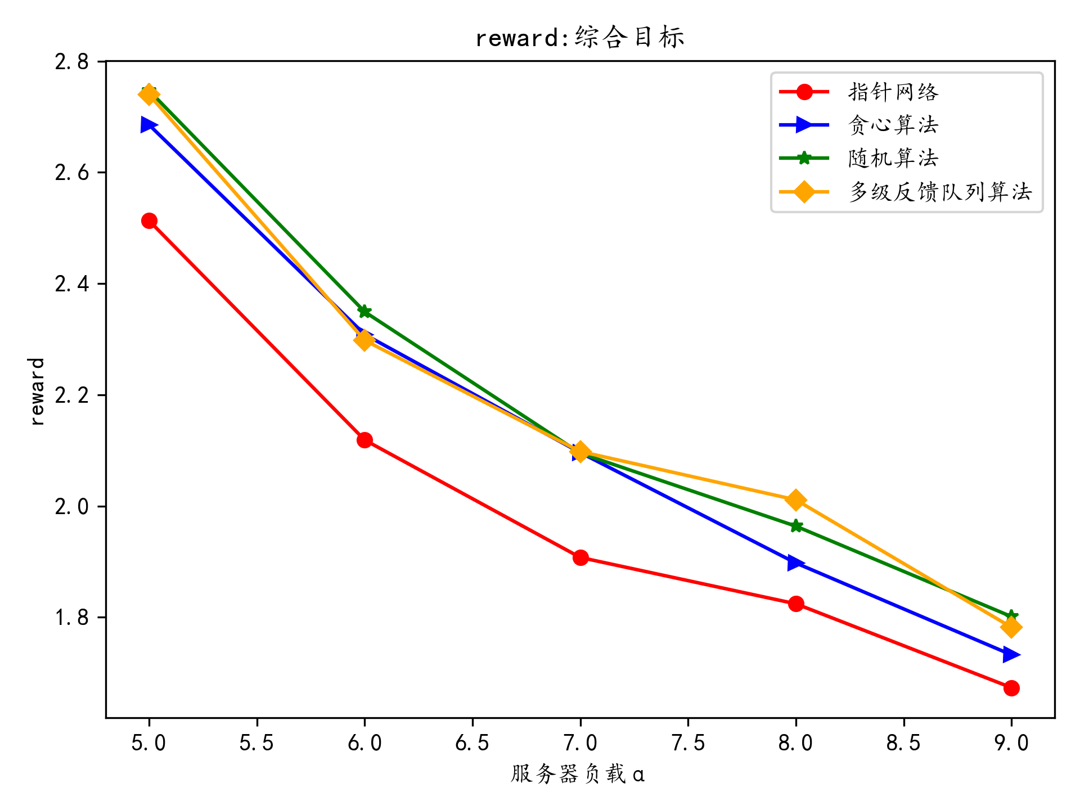
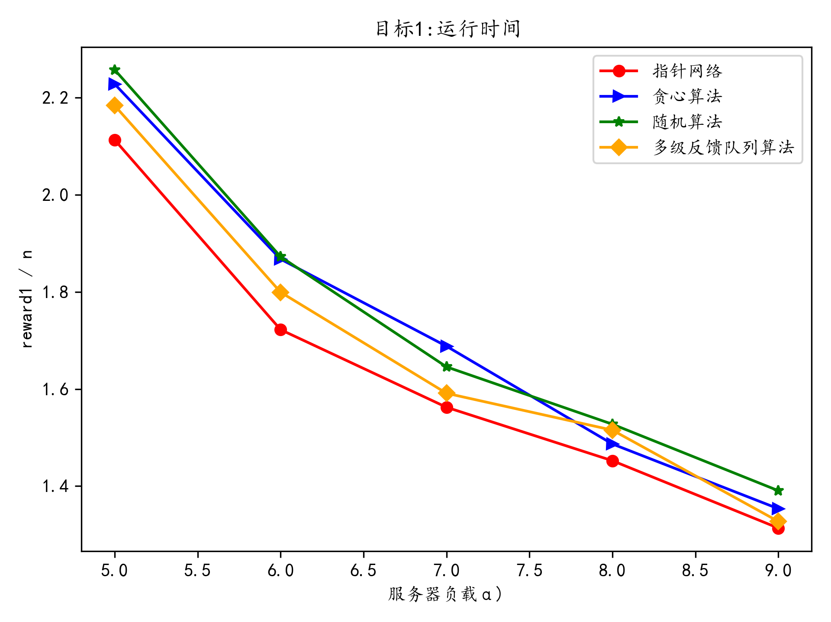
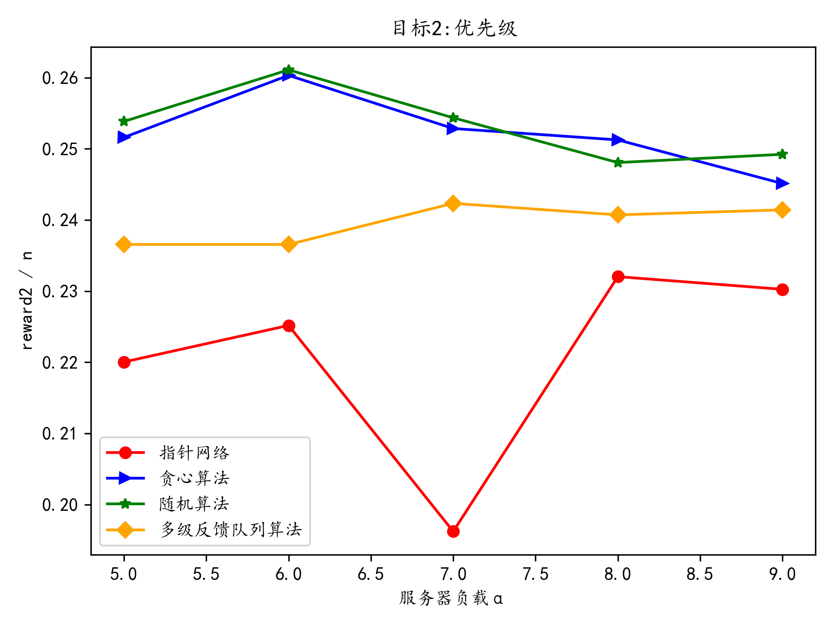
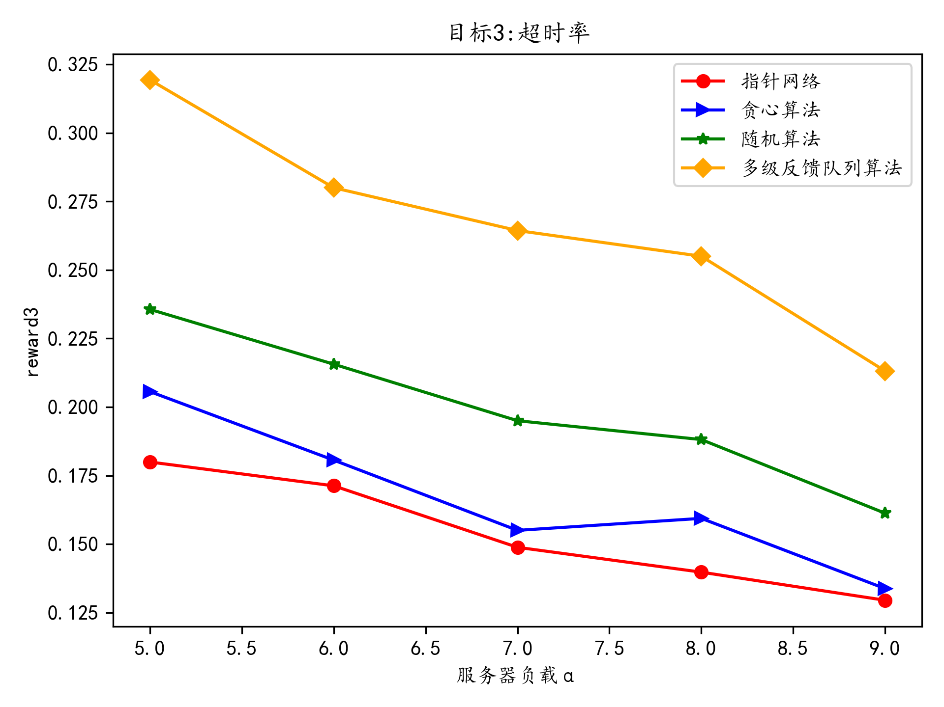
实验组 #3
Notes:
改变服务器负载系数

Slide 24
总结
第四部分
Part One
CONCLUSION

Slide 25
结论
本论文所设计的边缘计算环境下基于指针网络和强化学习的服务请求调度策略
在运行时间、优先级、超时率方面均要优于
随机算法、贪心算法以及多级反馈队列调度算法。

Slide 26
改进
本文提出的调度策略只针对边缘服务器内部进行调度，并未考虑到服务器之间的协调及负载均衡
用户对于覆盖范围内的多个边缘服务器的选择策略为随机选择
本文提出的调度策略目前是一种静态的调度，边缘服务器在一次调度结束后再取正在排队的服务请求进行下一次调度

Slide 27
感谢聆听
THANKS FOR LISTENING

